Slide 1
Πάσχα
Λίγα λόγια….

Slide 2
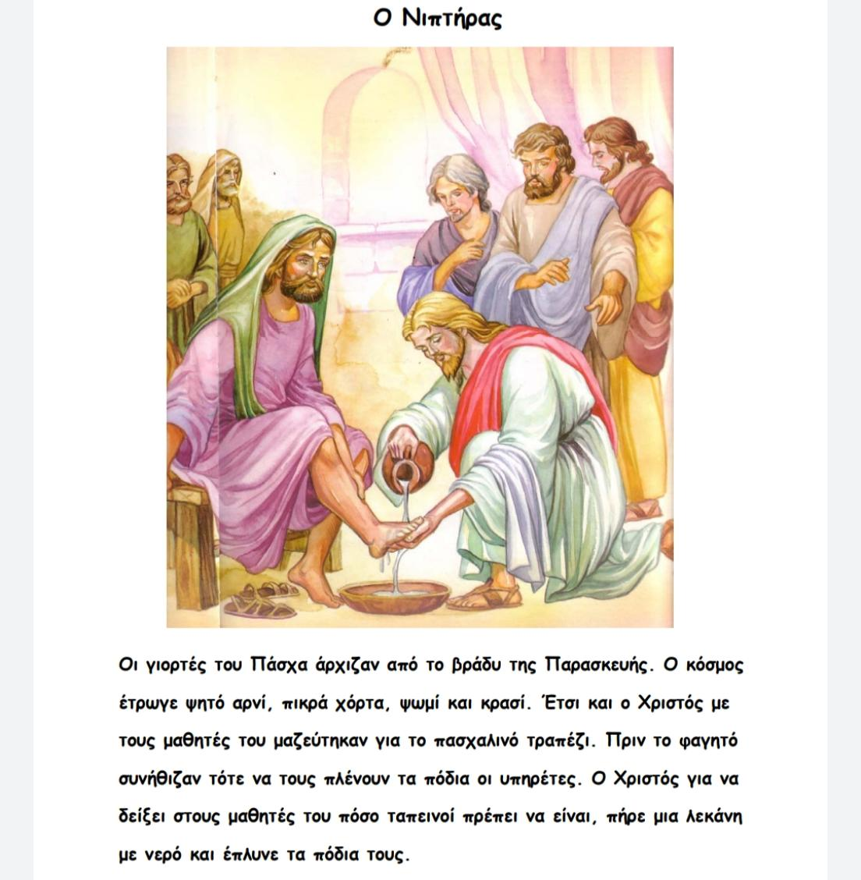
Τα πάθη και η ανάσταση του Κυρίου
Από την : Δρ. Α. Σ. Δημητριάδου

Slide 3
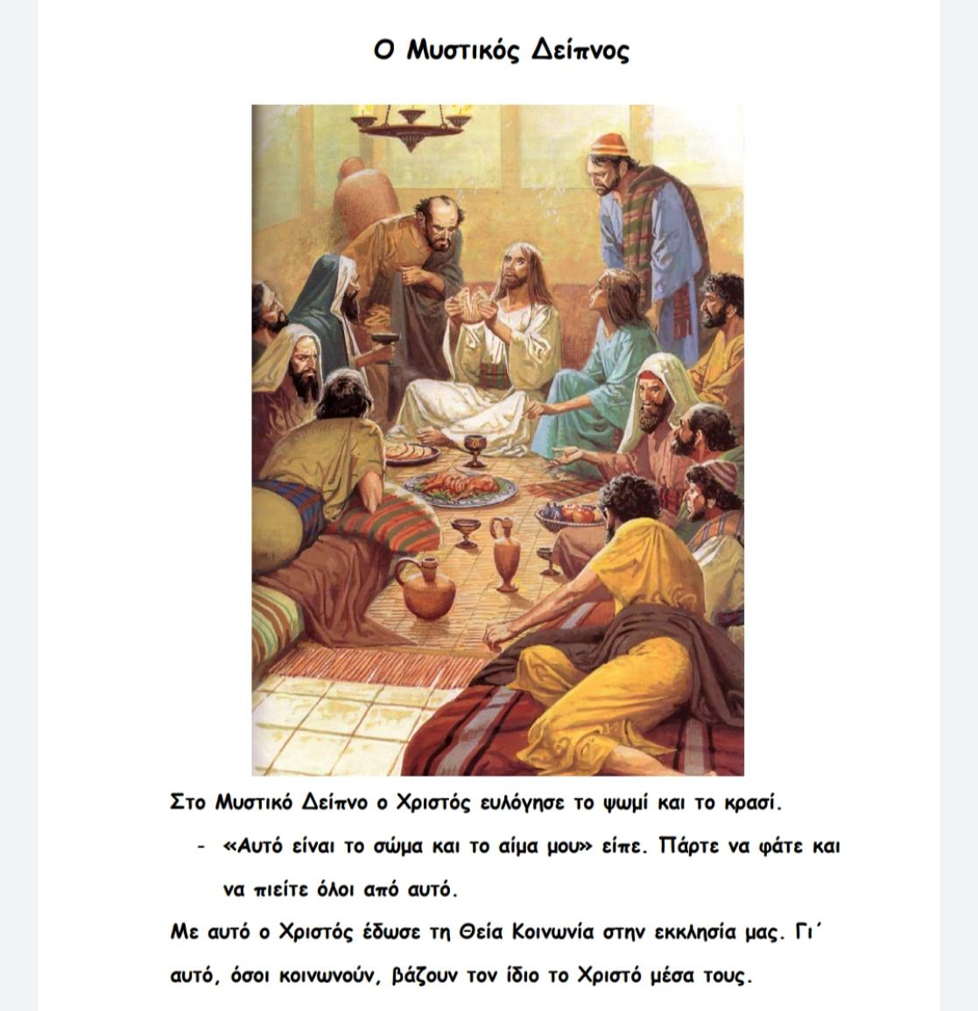
Ο μυστικός δείπνος

Slide 4
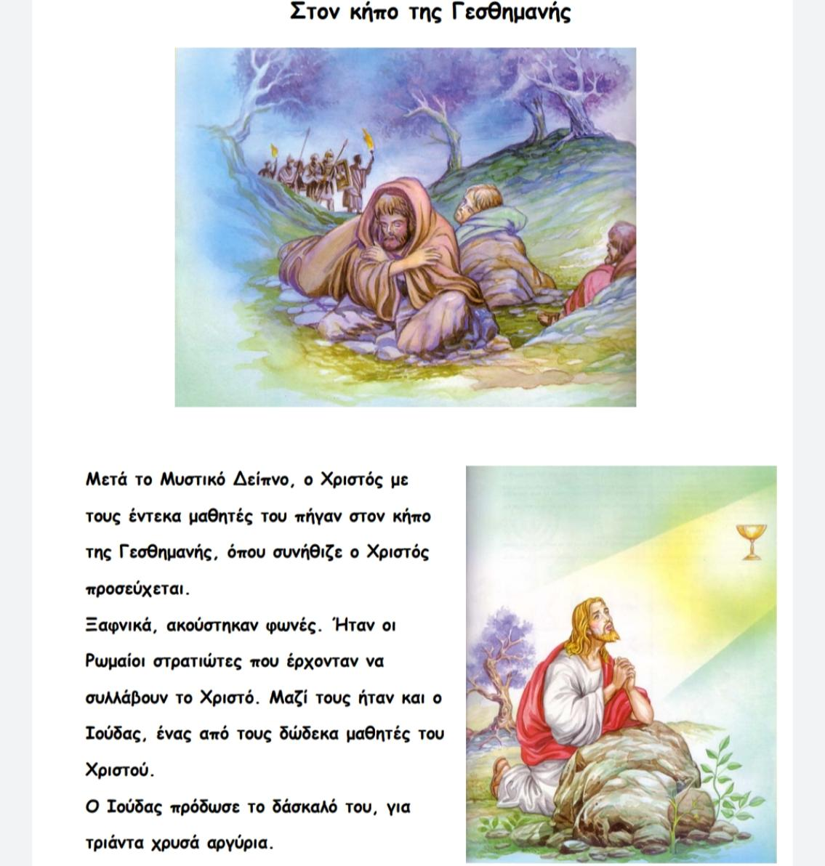
Η προδοσία

Slide 5
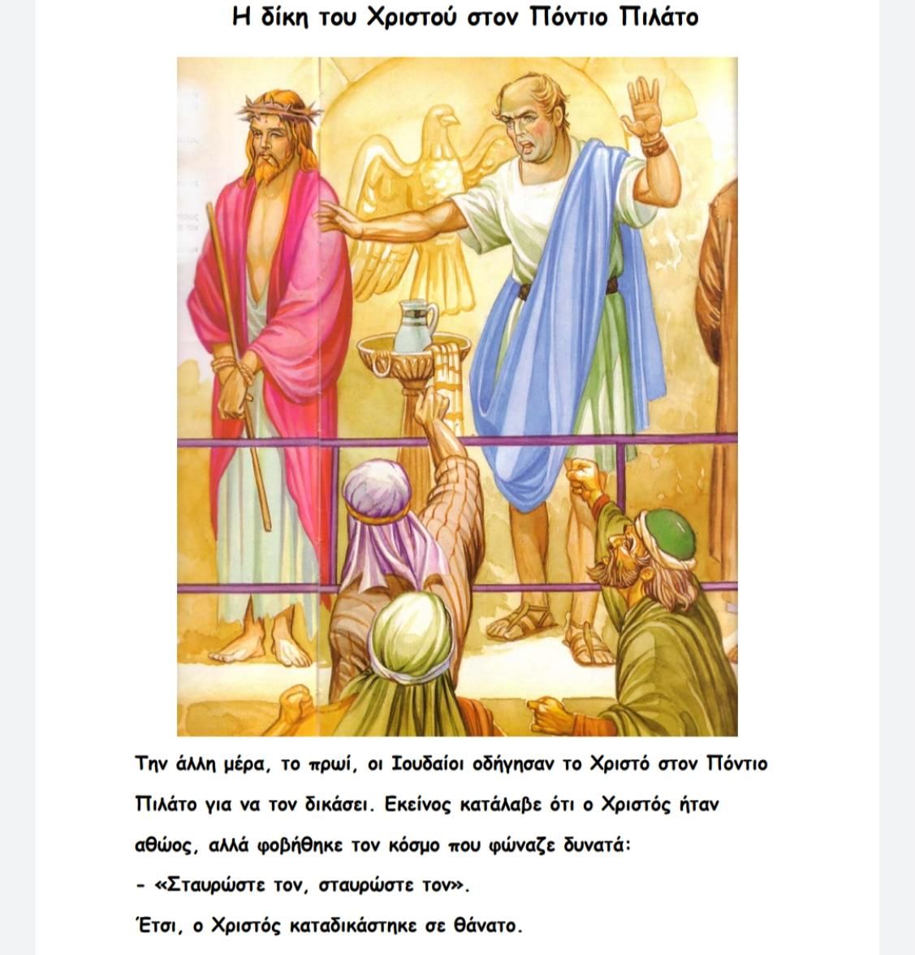
Η δίκη

Slide 6
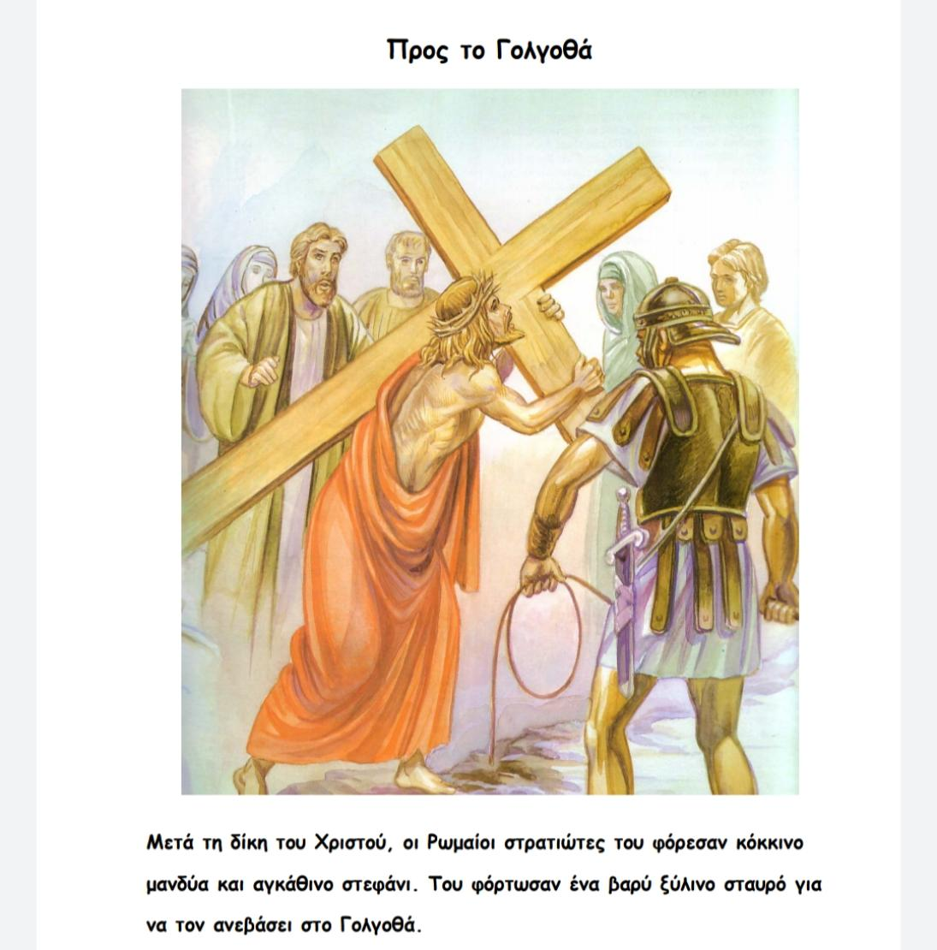
Τα πάθη

Slide 7
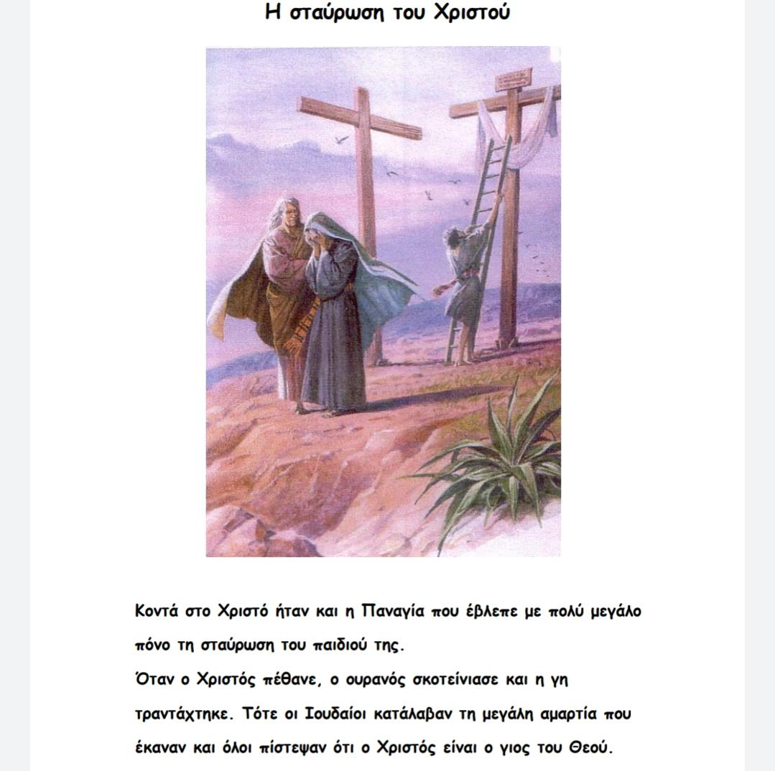
Η σταύρωση

Slide 8
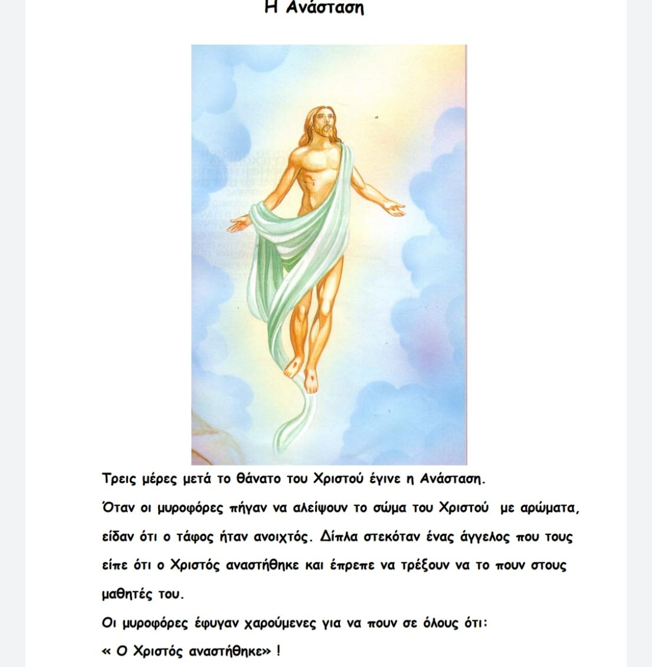
Η Ανάσταση

Slide 9

Πασχαλινά έθιμα

Slide 10
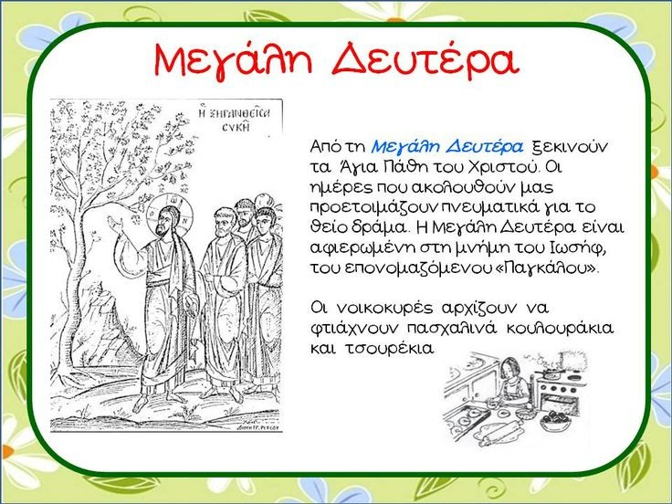
Μεγάλη Δευτέρα

Slide 11
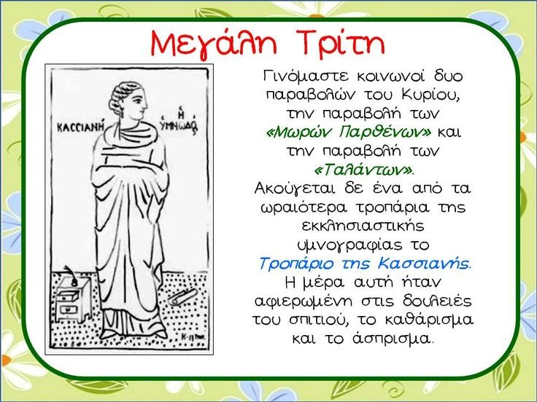
Μεγάλη Τρίτη

Slide 12
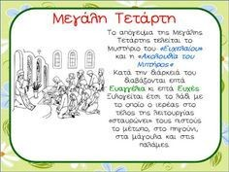
Μεγάλη Τετάρτη

Slide 13
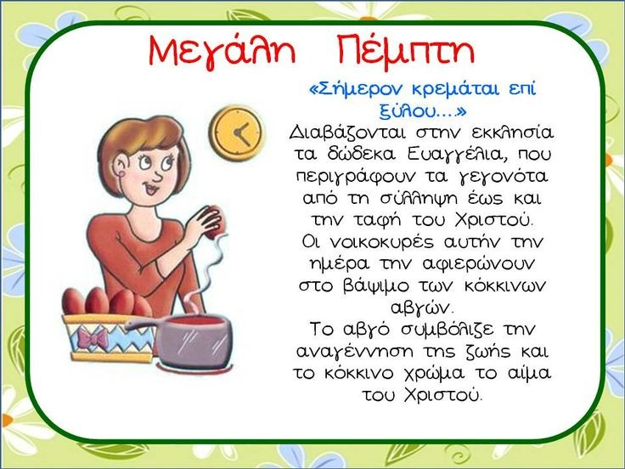
Μεγάλη Πέμπτη

Slide 14
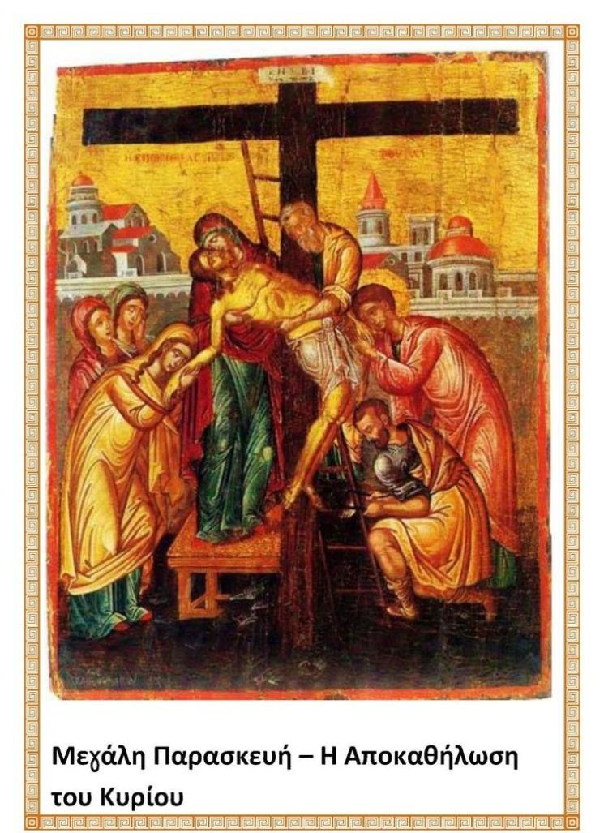
Μεγάλη Παρασκευή

Slide 15
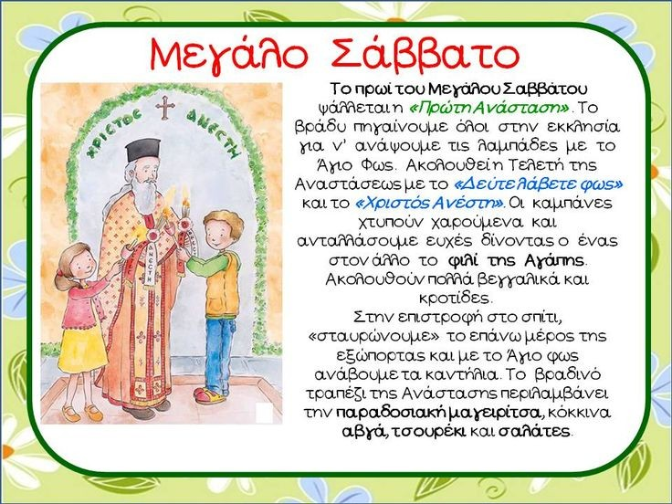
Μεγάλο Σάββατο

Slide 16

Κυριακή του Πάσχα

Slide 17
Δραστηριότητες

Slide 18
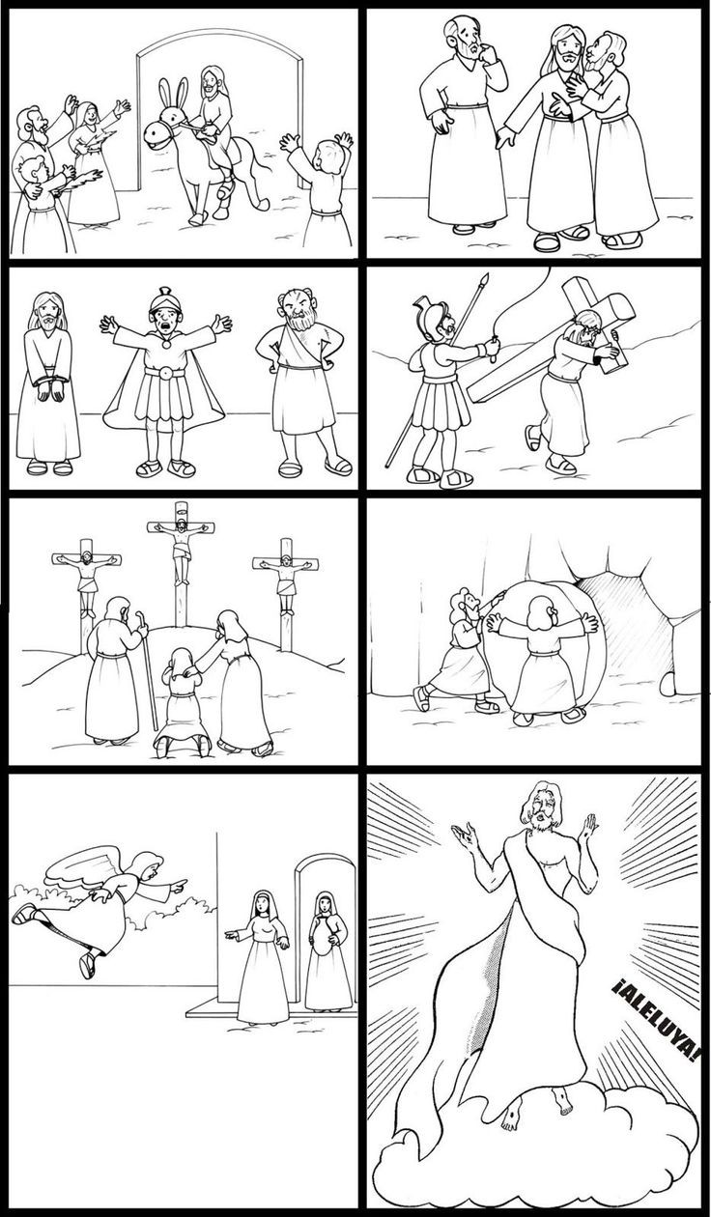
Δες την ιστορία σε εικόνες , μπορείς να την πεις με δικά σου λόγια;

Slide 19
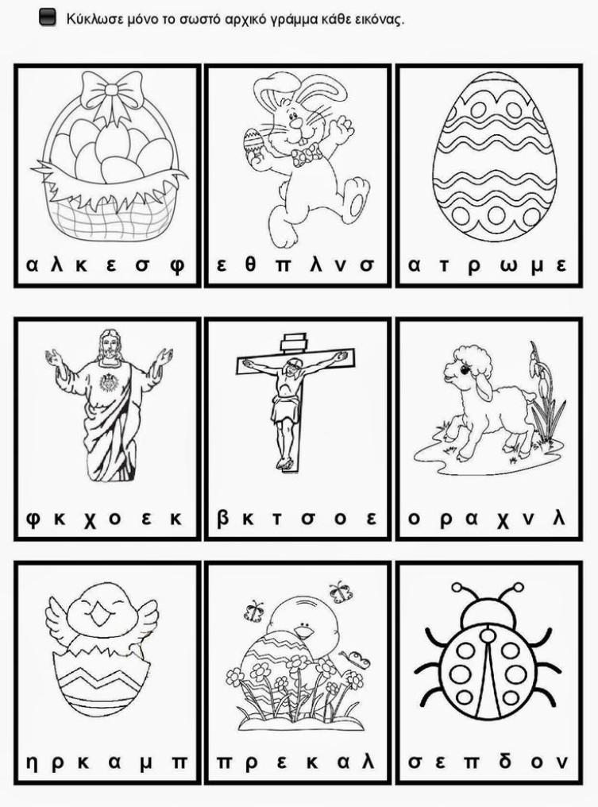
Δείξε το σωστό αρχικό γράμμα

Slide 20
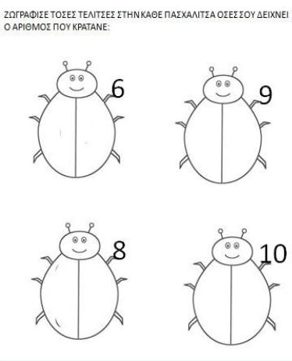
Παίξε με τις πασχαλίτσες

Slide 21
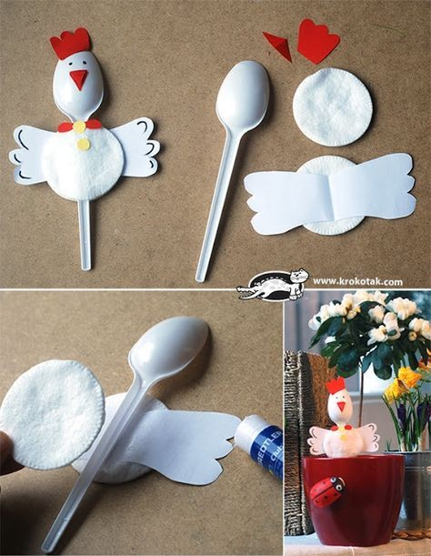
Αν έχεις ένα πλαστικό κουταλάκι , βαμβάκι , λευκό χαρτί ,κόλλα και χρώματα .
Φτιάξε τη διπλανή κατασκευή!!!

